Slide 1

离散数学
Discrete Mathematics
钟芳明
离散数学
Discrete Mathematics

Slide 2
Review
Concept and properties of function
Representation of function
Relation graph
Relation matrix
Composition of function and properties
Special functions
Surjective
Injective
Bijective
Identity function
Partial function

Slide 3
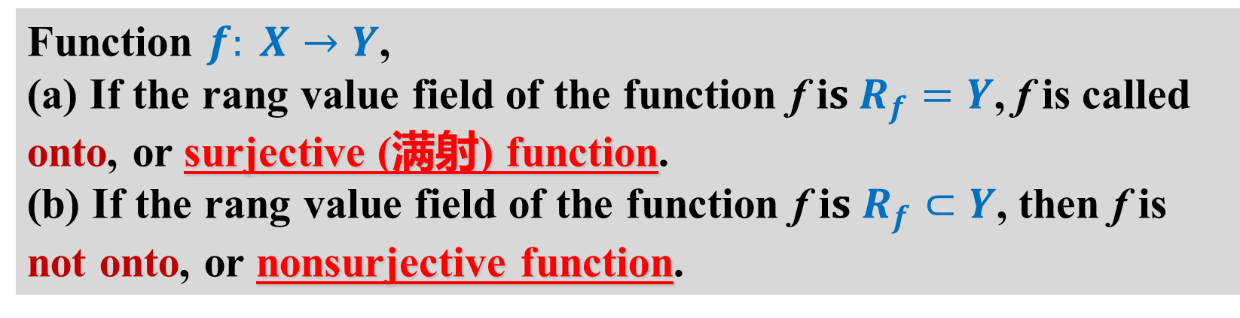
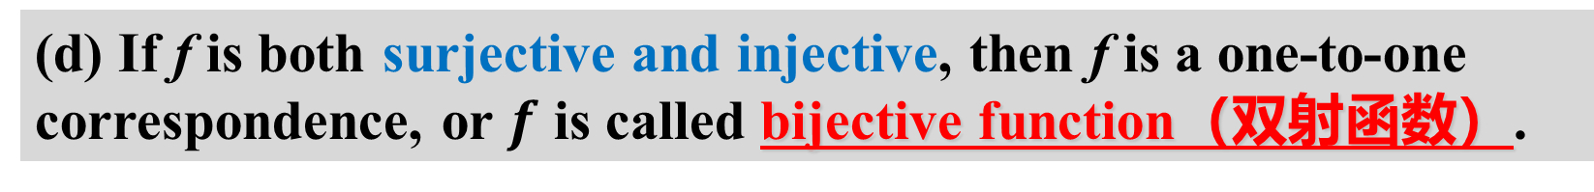
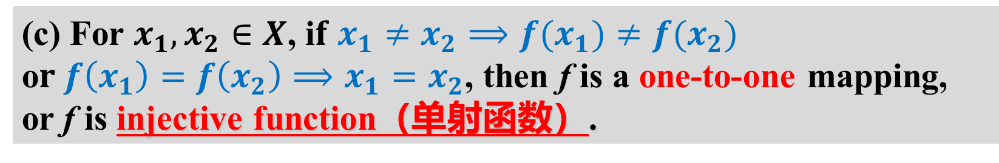
Review: Some special functions
Function $f: X→Y$,
(a) If the rang value field of the function f i$s R_{f}=Y$, f is called onto, or surjective (满射) function.
(b) If the rang value field of the function f i$s R_{f}⊂Y$, then f is not onto, or nonsurjective function.
(c) For $x_{1},x_{2}∈X$, i$f x_{1}≠x_{2}⟹f(x_{1})≠f(x_{2})$
o$r f\left(x_{1}\right)=f\left(x_{2}\right)⟹x_{1}=x_{2}$, then f is a one-to-one mapping, or f is injective function（单射函数）.
(d) If f is both surjective and injective, then f is a one-to-one correspondence, or $f$ is called bijective function（双射函数）.

Slide 4

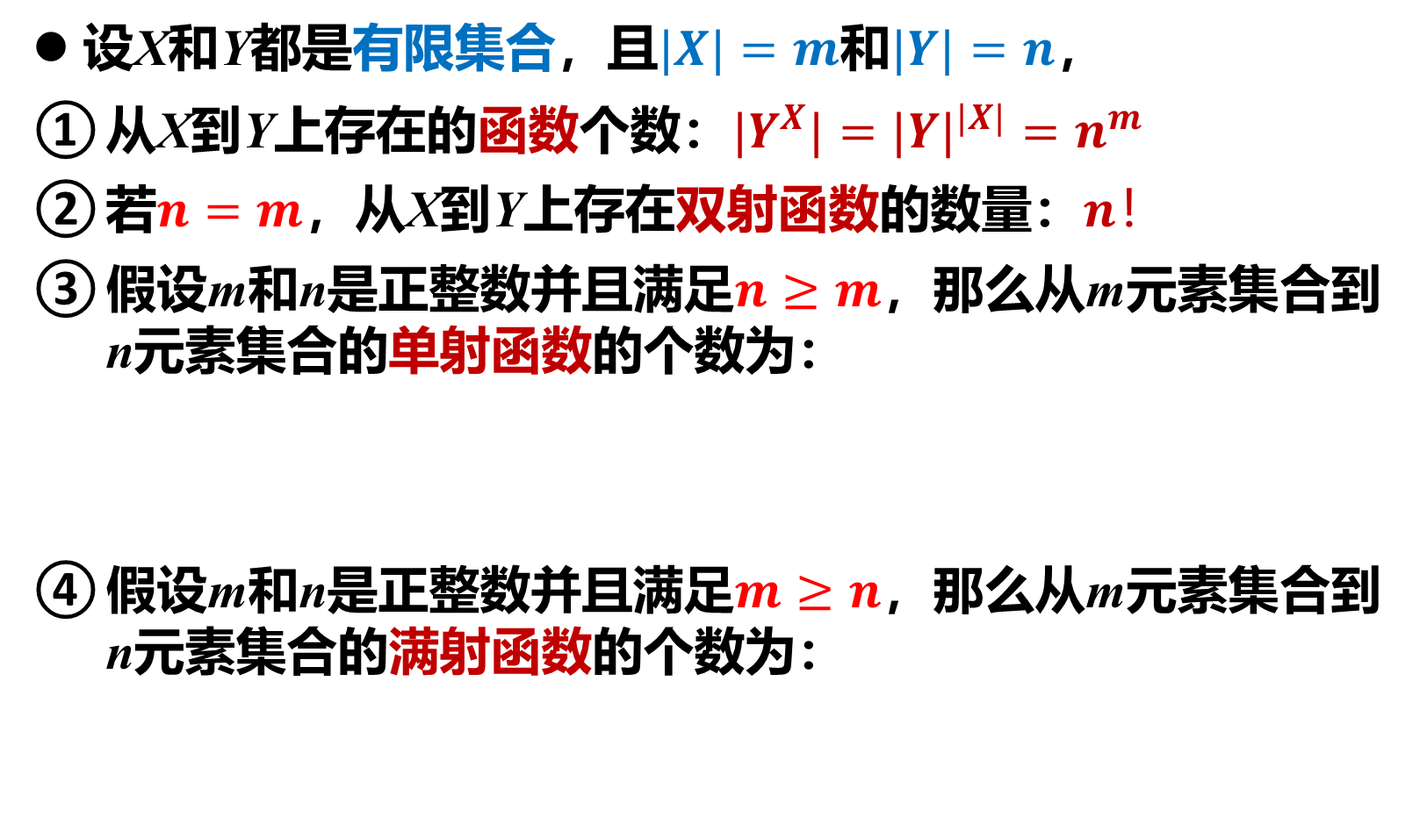
Review: The number of functions
设X和Y都是有限集合，且$|X|=m$和$|Y|=n$，
从X到Y上存在的函数个数：$|Y^{X}|={|Y|}^{|X|}=n^{m}$
若$n=m$，从X到Y上存在双射函数的数量：$n！$
假设m和n是正整数并且满足$n≥m$，那么从m元素集合到n元素集合的单射函数的个数为：
假设m和n是正整数并且满足$m≥n$，那么从m元素集合到n元素集合的满射函数的个数为：
$$P_{n}^{m}=C_{n}^{m}m!$$

Slide 5
Chapter 5 Function
5.4 Inverse function (反函数)

Slide 6
Inverse function (反函数)
反函数
特征函数
定义
性质
基数
等势
可数集 不可数集
不可解问题*
不可解问题存在性
停机问题
The composition operation can be directly inherited from that of relation. So, is it possible to inherit inverse operation from that of relation directly?
Example: See function f: Z→Z;
f={<i,i²>|i ∈Z}
So f⁻¹={<i²,i>|i ∈Z}
f⁻¹ is not a function from Z to Z.
Note: if and only if f is a bijection, there is a inverse function f⁻¹ corresponding to f .

Slide 7
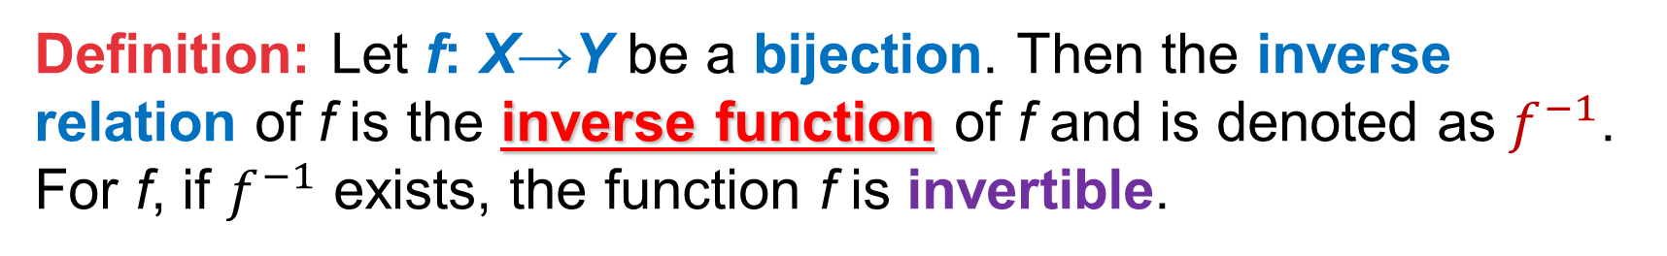
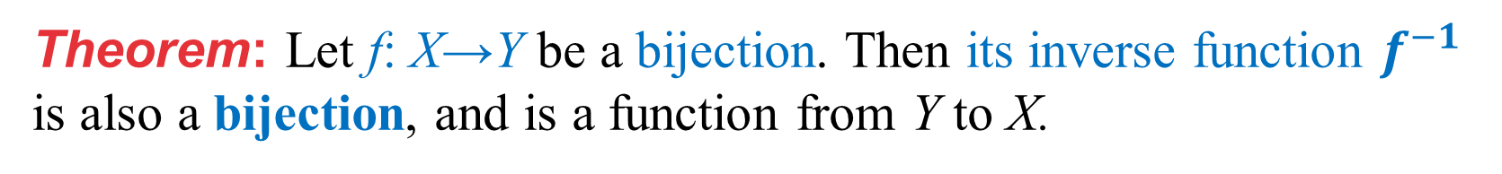
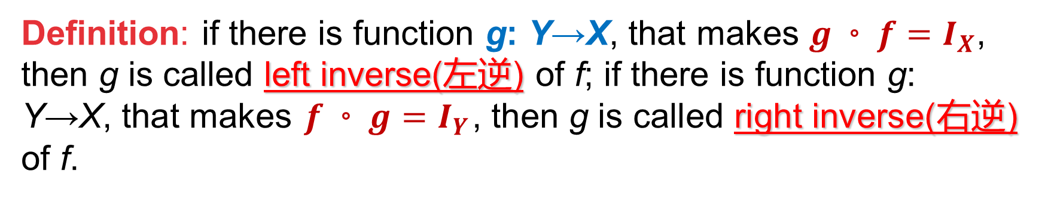
Inverse function
反函数
特征函数
定义
性质
基数
等势
可数集 不可数集
不可解问题*
不可解问题存在性
停机问题
Definition: Let f: X→Y be a bijection. Then the inverse relation of f is the inverse function of f and is denoted as$f^{−1}$. For f, if $f^{−1}$ exists, the function f is invertible.
Definition: if there is function g: Y→X, that makes $g◦f=I_{X}$, then g is called left inverse(左逆) of f; if there is function g: Y→X, that makes $f◦g=I_{Y}$, then g is called right inverse(右逆) of f.
Theorem: Let f: X→Y be a bijection. Then its inverse function $f^{−1}$ is also a bijection, and is a function from Y to X.

Slide 8
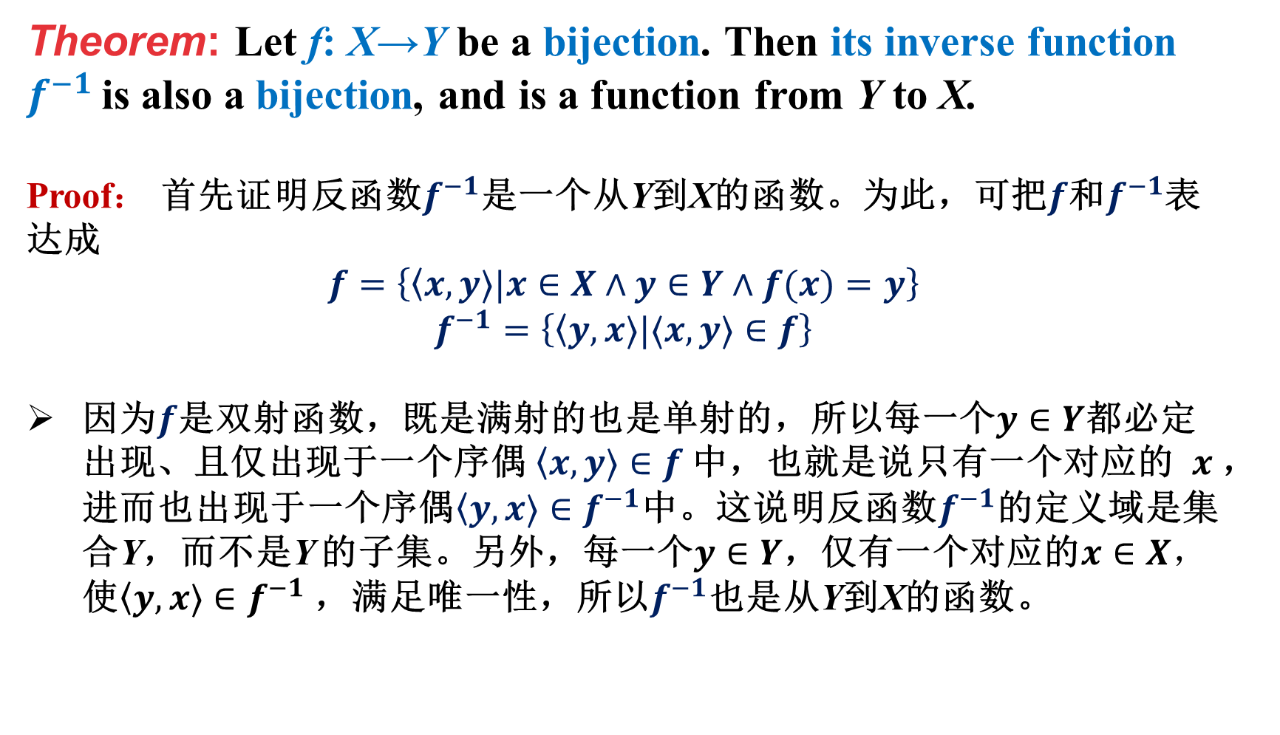
Inverse function
反函数
特征函数
定义
性质
基数
等势
可数集 不可数集
不可解问题*
不可解问题存在性
停机问题
Theorem: Let f: X→Y be a bijection. Then its inverse function $f^{−1}$ is also a bijection, and is a function from Y to X.
Proof： 首先证明反函数$f^{−1}$是一个从Y到X的函数。为此，可把$f$和$f^{−1}$表达成
$$f=\left\{〈x,y〉|x∈X∧y∈Y∧f(x)=y\right\}$$
$$f^{−1}=\left\{〈y,x〉|〈x,y〉∈f\right\}$$
因为$f$是双射函数，既是满射的也是单射的，所以每一个$y∈Y$都必定出现、且仅出现于一个序偶$〈x,y〉∈f$中，也就是说只有一个对应的 $x$，进而也出现于一个序偶$〈y,x〉∈f^{−1}$中。这说明反函数$f^{−1}$的定义域是集合Y，而不是Y 的子集。另外，每一个$y∈Y$，仅有一个对应的$x∈X，$使$〈y,x〉∈f^{−1}$ ，满足唯一性，所以$f^{−1}$也是从Y到X的函数。

Slide 9
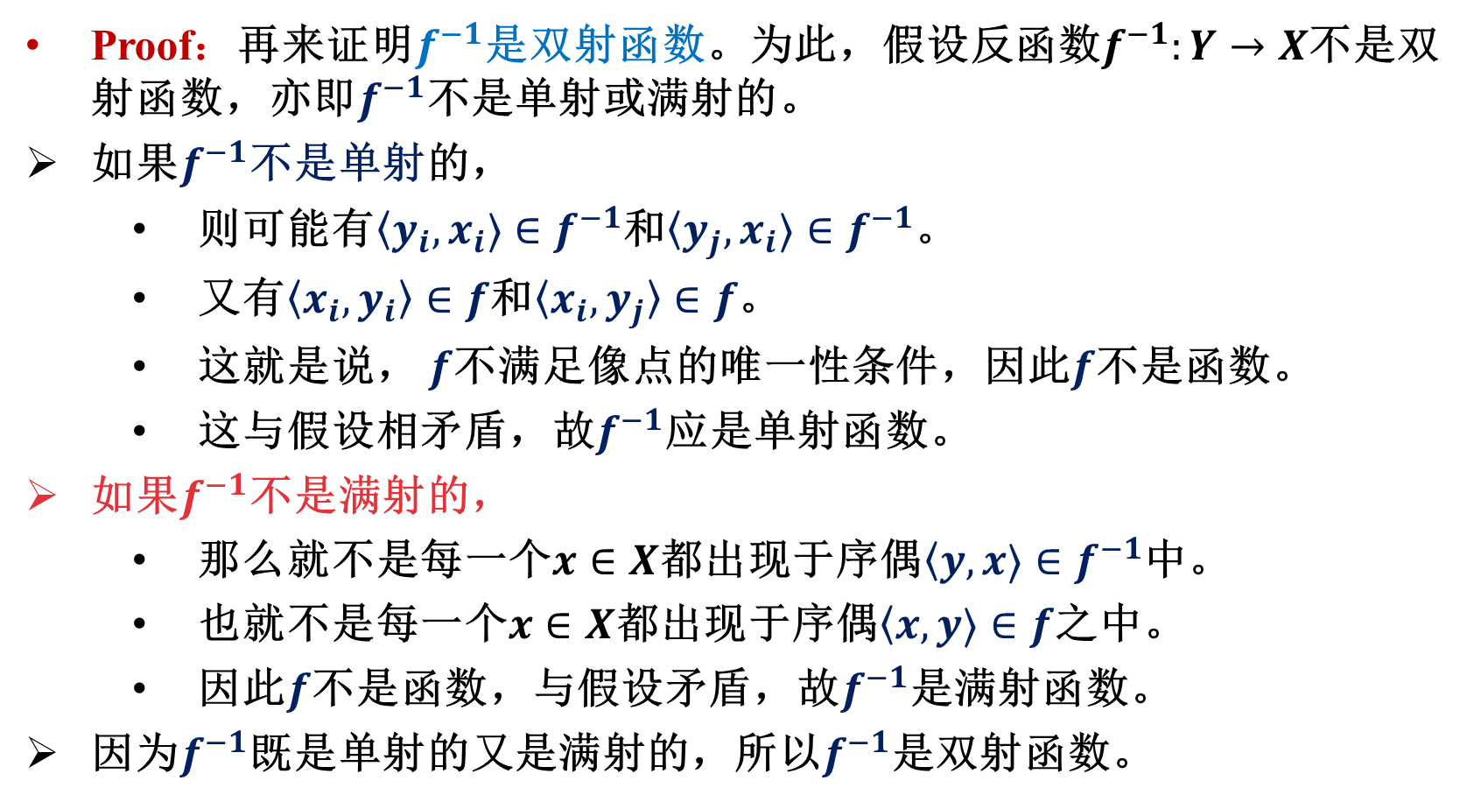
Inverse function
反函数
特征函数
定义
性质
基数
等势
可数集 不可数集
不可解问题*
不可解问题存在性
停机问题
Proof：再来证明$f^{−1}$是双射函数。为此，假设反函数$f^{−1}:Y→X$不是双射函数，亦即$f^{−1}$不是单射或满射的。
如果$f^{−1}$不是单射的，
则可能有$〈y_{i},x_{i}〉∈f^{−1}$和$〈y_{j},x_{i}〉∈f^{−1}$。
又有$〈x_{i},y_{i}〉∈f$和$〈x_{i},y_{j}〉∈f$。
这就是说， $f$不满足像点的唯一性条件，因此$f$不是函数。
这与假设相矛盾，故$f^{−1}$应是单射函数。
如果$f^{−1}$不是满射的，
那么就不是每一个$x∈X$都出现于序偶$〈y,x〉∈f^{−1}$中。
也就不是每一个$x∈X$都出现于序偶$〈x,y〉∈f$之中。
因此$f$不是函数，与假设矛盾，故$f^{−1}$是满射函数。
因为$f^{−1}$既是单射的又是满射的，所以$f^{−1}$是双射函数。

Slide 10
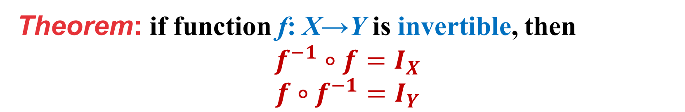
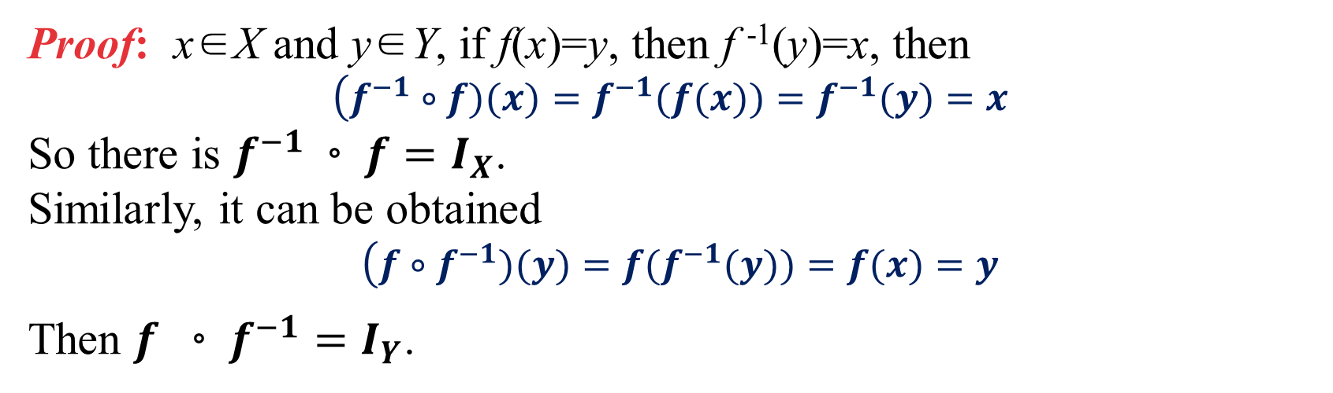
Inverse function
反函数
特征函数
定义
性质
基数
等势
可数集 不可数集
不可解问题*
不可解问题存在性
停机问题
Theorem: if function f: X→Y is invertible, then
$$f^{−1}∘f=I_{X}$$
$$f∘f^{−1}=I_{Y}$$
Proof: x∈X and y∈Y, if f(x)=y, then f ⁻¹(y)=x, then
$$\left(f^{−1}∘f)(x)=f^{−1}(f(x))=f^{−1}(y)=x\right.$$
So there is $f^{−1}◦f=I_{X}$.
Similarly, it can be obtained
$\left(f∘f^{−1})(y)=f(f^{−1}(y))=f(x)=y\right.$
Then $f ◦f^{−1}=I_{Y}$.
Note: The composition of function f and f ⁻¹ always generates an identity function. Due to the different order of composition, the range of the composition function is either the set X or the set Y.

Slide 11
Inverse function
反函数
特征函数
定义
性质
基数
等势
可数集 不可数集
不可解问题*
不可解问题存在性
停机问题
Example: Four functions on the natural number set
f₁={<0,0>,<1,0>}∪{<n+2,n>|n∈N}
f₂={<0,1>,<1,1>}∪{<n+2,n>|n∈N}
g₁={<n,n+2>|n∈N}
g₂={<0,0>}∪{<n+1,n+3>|n∈N}
Then, there is f₁◦g₁= f₂◦g₁ = f₁◦g₂ = I_{N}
Note: It can be seen that both g₁ and g₂ are the right inverse of f₁, and f₁ and f₂ are both the left inverse of g₁. This example shows that the left and right inverses of a function are not necessarily unique.

Slide 12
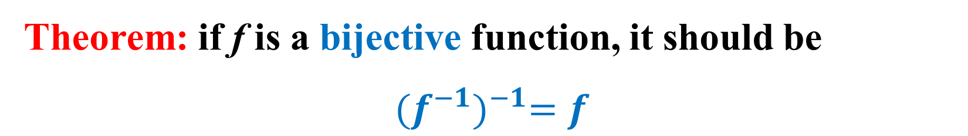
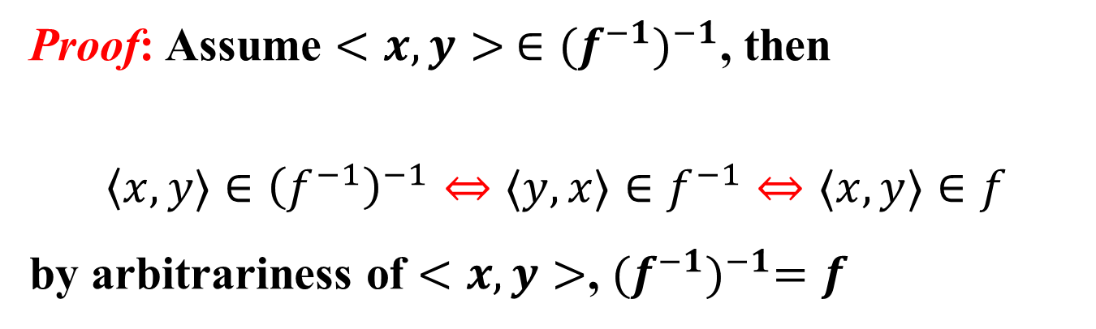
Inverse function
反函数
特征函数
定义
性质
基数
等势
可数集 不可数集
不可解问题*
不可解问题存在性
停机问题
Theorem: if f is a bijective function, it should be
${(f^{−1})}^{−1}=f$
Proof: Assume $<x,y> ∈{(f^{−1})}^{−1}$, then
$$〈x,y〉∈{\left(f^{−1}\right)}^{−1}⇔〈y,x〉∈f^{−1}⇔〈x,y〉∈f$$
by arbitrariness of $<x,y>$, ${(f^{−1})}^{−1}=f$

Slide 13
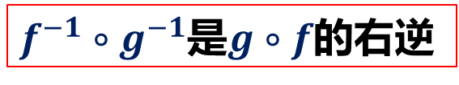
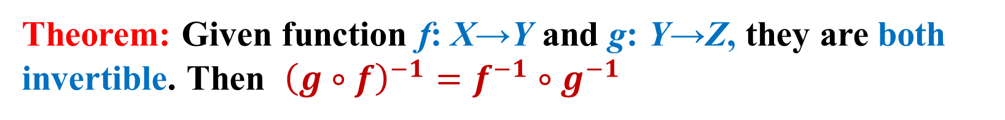

Inverse function
反函数
特征函数
定义
性质
基数
等势
可数集 不可数集
不可解问题*
不可解问题存在性
停机问题
Theorem: Given function f: X→Y and g: Y→Z, they are both invertible. Then ${\left(g∘f\right)}^{−1}=f^{−1}∘g^{−1}$
Proof:
$f^{−1}∘g^{−1}$是$g∘f$的左逆
$f^{−1}∘g^{−1}$是$g∘f$的右逆

Slide 14
Inverse function
反函数
特征函数
定义
性质
基数
等势
可数集 不可数集
不可解问题*
不可解问题存在性
停机问题
Example: Given set X={1,2,3}, Y={a,b,c}, Z={α,β,γ}. Set function f: X→Y and g: Y→Z are: f={<1,c>,<2,a>, <3,b>}, g={<a, γ >,<b, β >,<c, α >}. Prove
( g◦f ) ⁻ ¹=f ⁻¹ ◦g ⁻¹.
Solution:

Slide 15
Chapter 5 Function
5.5 Characteristic function (特征函数)

Slide 16
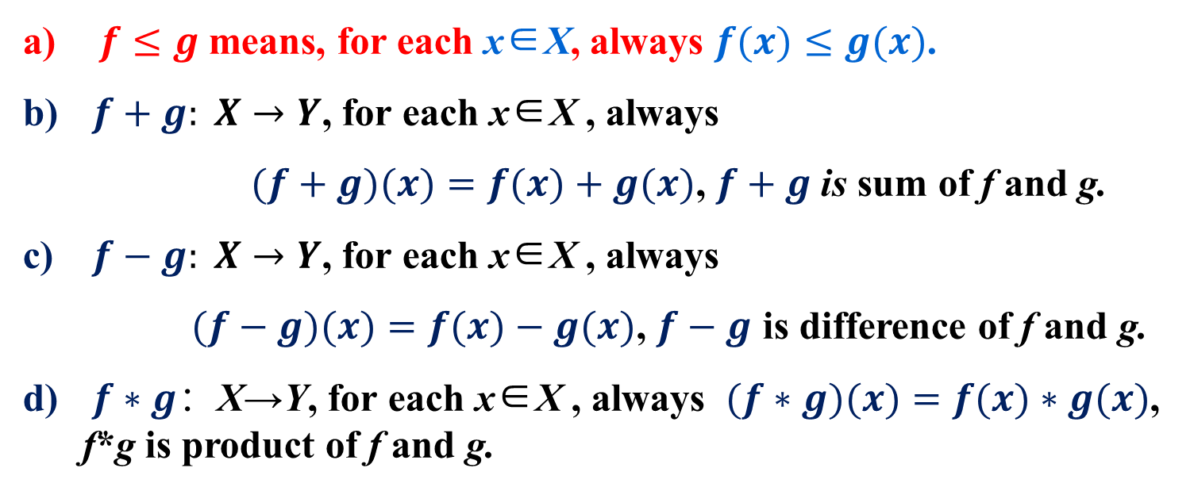
Characteristic function (特征函数)
反函数
特征函数
定义
性质
基数
等势
可数集 不可数集
不可解问题*
不可解问题存在性
停机问题
A very simple function is used to determine the relation between a set and another set. This function is a characteristic/eigenfunction function.
Definition: Set X is any set, Y⊆R, f and g are functions from X to Y.
$f≤g$means, for each x∈X, always $f(x)≤g(x)$.
$f+g: X→Y$, for each x∈X , always
$(f+g)(x)=f(x)+g(x)$, $f+g$is sum of f and g.
$f−g: X→Y$, for each x∈X , always
$(f−g)(x)=f(x)−g(x)$, $f−g$ is difference of f and g.
$f∗g：\text{X}\text{→}\text{Y}$, for each x∈X , always $(f∗g)(x)=f(x)∗g(x)$, f*g is product of f and g.

Slide 17
Characteristic function (特征函数)
反函数
特征函数
定义
性质
基数
等势
可数集 不可数集
不可解问题*
不可解问题存在性
停机问题
Definition: The characteristic/eigenfunction function（特征函数） of a subset A of the universal set E is a function Ψ_{A} :E→{0,1} defined as
1
2
E={1,2,3,4,5}
A = {2,3,4}
Ψ_{A} = {<1,0>, <2,1>,<3,1>, <4,1>, <5,0>}
0 = {<1,0>, <2,0>,<3,0>, <4,0>, <5,0>}
1 = {<1,1>, <2,1>,<3,1>, <4,1>, <5,1>}
0
3
1
4
5

Slide 18
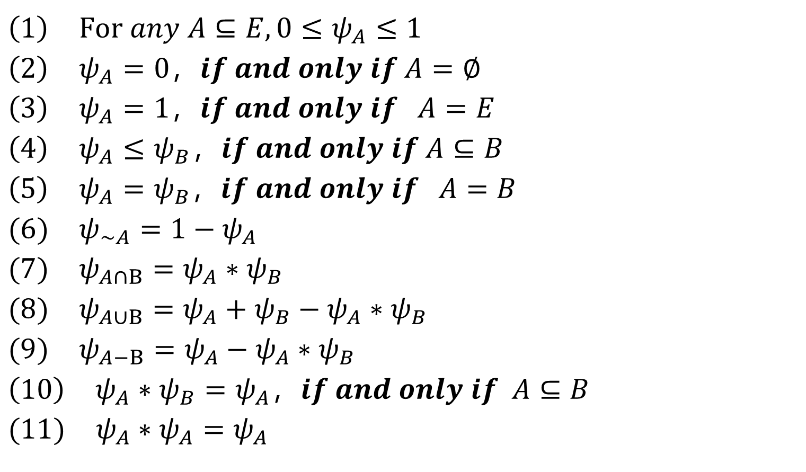
Properties of Characteristic function
反函数
特征函数
定义
性质
基数
等势
可数集 不可数集
不可解问题*
不可解问题存在性
停机问题
Let E be the universal set , A and B be two sets.
$$\left(1\right) For any A⊆E, 0≤ψ_{A}≤1 \\ \left(2\right) ψ_{A}=0，if and only if A=∅ \\ \left(3\right) ψ_{A}=1，if and only if A=E \\ \left(4\right) ψ_{A}≤ψ_{B}，if and only if A⊆B \\ \left(5\right) ψ_{A}=ψ_{B}，if and only if A=B \\ (6) ψ_{\sim A}=1−ψ_{A} \\ (7) ψ_{A∩B}=ψ_{A}∗ψ_{B} \\ (8) ψ_{A∪B}=ψ_{A}+ψ_{B}−ψ_{A}∗ψ_{B} \\ (9) ψ_{A−B}=ψ_{A}−ψ_{A}∗ψ_{B} \\ \left(10\right) ψ_{A}∗ψ_{B}=ψ_{A}，if and only if A⊆B \\ (11) ψ_{A}∗ψ_{A}=ψ_{A}$$

Slide 19
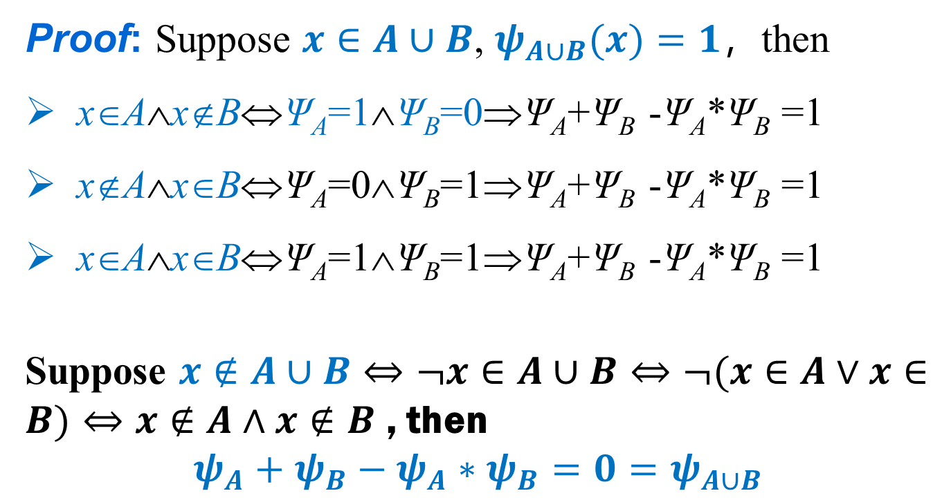
Characteristic function
反函数
特征函数
定义
性质
基数
等势
可数集 不可数集
不可解问题*
不可解问题存在性
停机问题
Example: Prove Ψ_{A∪B}= Ψ_{A}+Ψ_{B} -Ψ_{A}*Ψ_{B}
Proof: Suppose $x∈A∪B$, $ψ_{A∪B}(x)=1$，then
x∈A∧x∉B⇔Ψ_{A}=1∧Ψ_{B}=0⇒Ψ_{A}+Ψ_{B} -Ψ_{A}*Ψ_{B} =1
x∉A∧x∈B⇔Ψ_{A}=0∧Ψ_{B}=1⇒Ψ_{A}+Ψ_{B} -Ψ_{A}*Ψ_{B} =1
x∈A∧x∈B⇔Ψ_{A}=1∧Ψ_{B}=1⇒Ψ_{A}+Ψ_{B} -Ψ_{A}*Ψ_{B} =1
Suppose $x∉A∪B⇔¬x∈A∪B⇔¬(x∈A∨x∈B)⇔x∉A∧x∉B$ , then
$$ψ_{A}+ψ_{B}−ψ_{A}∗ψ_{B}=0=ψ_{A∪B}$$

Slide 20
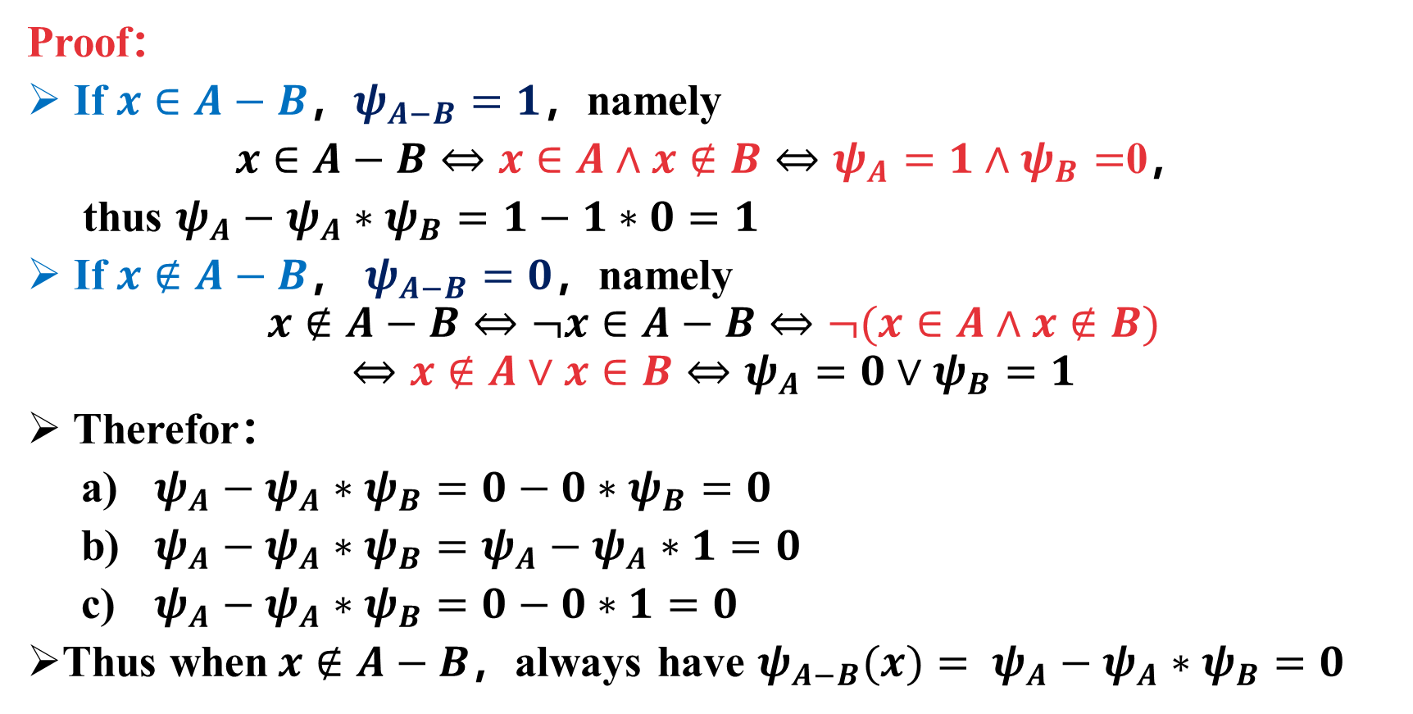
Characteristic function
反函数
特征函数
定义
性质
基数
等势
可数集 不可数集
不可解问题*
不可解问题存在性
停机问题
Example: Prove
Proof：
If $x∈A−B$，$ψ_{A−B}=1$，namely
$x∈A−B⇔x∈A∧x∉B⇔ψ_{A}=1∧ψ_{B}=$0，
thus $ψ_{A}−ψ_{A}∗ψ_{B}=1−1∗0=1$
If $x∉A−B$， $ψ_{A−B}=0$，namely
$$x∉A−B⇔¬x∈A−B⇔¬(x∈A∧x∉B)$$
$$⇔x∉A∨x∈B⇔ψ_{A}=0∨ψ_{B}=1$$
Therefor：
$ψ_{A}−ψ_{A}∗ψ_{B}=0−0∗ψ_{B}=0$
$ψ_{A}−ψ_{A}∗ψ_{B}=ψ_{A}−ψ_{A}∗1=0$
$ψ_{A}−ψ_{A}∗ψ_{B}=0−0∗1=0$
Thus when$x∉A−B$，always have $ψ_{A−B}(x)= ψ_{A}−ψ_{A}∗ψ_{B}=0$

Slide 21
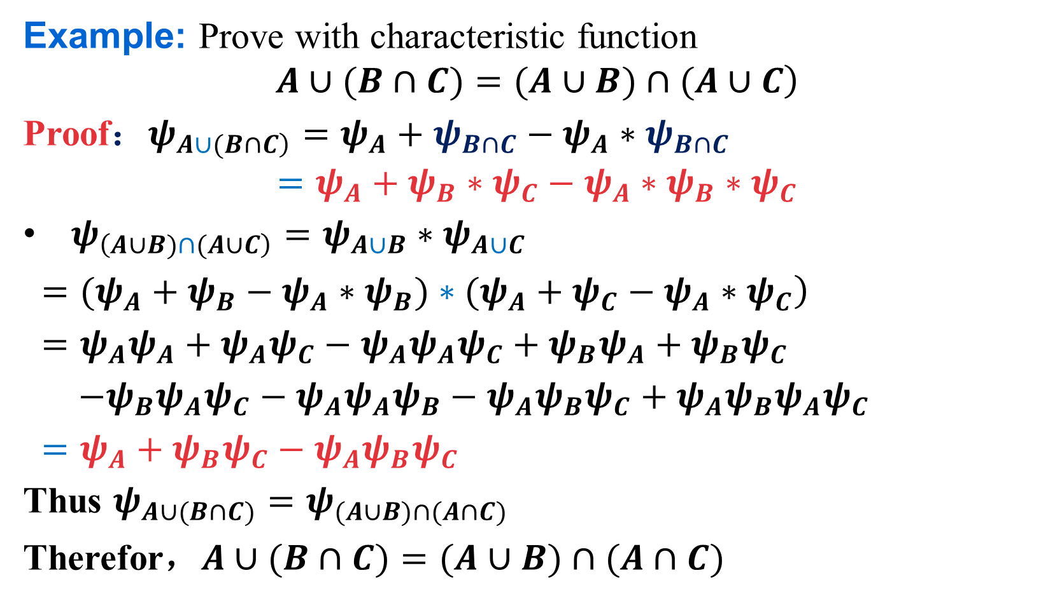
Characteristic function
反函数
特征函数
定义
性质
基数
等势
可数集 不可数集
不可解问题*
不可解问题存在性
停机问题
Example: Prove with characteristic function
$$\left.A∪(B∩C)=(A∪B)∩(A∪C\right)$$
Proof：$ψ_{\left.A∪(B∩C\right)}=ψ_{A}+ψ_{B∩C}−ψ_{A}∗ψ_{B∩C}$
$$=ψ_{A}+ψ_{B}∗ψ_{C}−ψ_{A}∗ψ_{B}∗ψ_{C}$$
$ψ_{\left(A∪B)∩(A∪C\right)}=ψ_{A∪B}∗ψ_{A∪C}$
$\left.=(ψ_{A}+ψ_{B}−ψ_{A}∗ψ_{B})∗(ψ_{A}+ψ_{C}−ψ_{A}∗ψ_{C}\right)$
$=ψ_{A}ψ_{A}+ψ_{A}ψ_{C}−ψ_{A}ψ_{A}ψ_{C}+ψ_{B}ψ_{A}+ψ_{B}ψ_{C}$
$−ψ_{B}ψ_{A}ψ_{C}−ψ_{A}ψ_{A}ψ_{B}−ψ_{A}ψ_{B}ψ_{C}+ψ_{A}ψ_{B}ψ_{A}ψ_{C}$
$=ψ_{A}+ψ_{B}ψ_{C}−ψ_{A}ψ_{B}ψ_{C}$
Thus $ψ_{A∪(B∩C)}=ψ_{(A∪B)∩(A∩C)}$
Therefor，$A∪(B∩C)=(A∪B)∩(A∩C)$

Slide 22
Chapter 5 Function
5.6 Cardinality

Slide 23
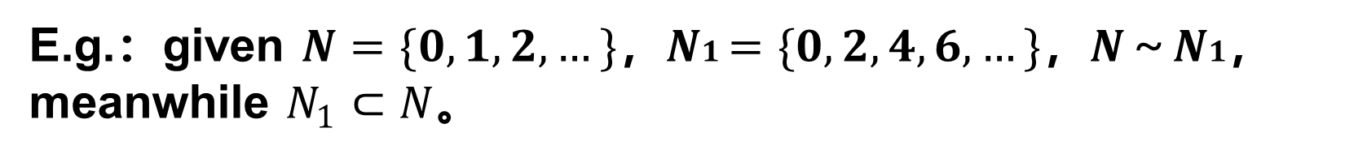
Cardinality
反函数
特征函数
定义
性质
基数
等势
可数集 不可数集
不可解问题*
不可解问题存在性
停机问题
Definition: Let A and B be two sets. If there is a bijection from A to B f: A→B, then A and B are called to be equipotential (等势的), written as A～B.
E.g.：given $N=\{0,1,2,…\}$，$N1=\{0,2,4,6,…\}$，$N～N1$，meanwhile $N_{1}⊂N$。

Slide 24
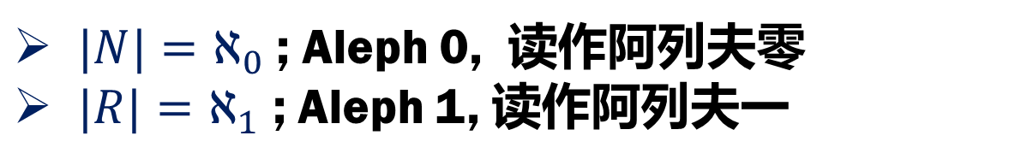
Cardinality
反函数
特征函数
定义
性质
基数
等势
可数集 不可数集
不可解问题*
不可解问题存在性
停机问题
Definition: Let A, B are two sets
If A～B, then |A|=|B| .
If there is an injection from A to B, then |A| ≤ |B|.
If |A|≤|B| and |A|≠|B|, then |A|<|B|.
$|N|=ℵ_{0}$; Aleph 0, 读作阿列夫零
$|R|=ℵ_{1}$ ; Aleph 1, 读作阿列夫一
Definition: A set that is either finite or has the same cardinality as the set N of natural numbers is called a countable set（可数集）.

Slide 25
Cardinality
反函数
特征函数
定义
性质
基数
等势
可数集 不可数集
不可解问题*
不可解问题存在性
停机问题
In order to confirm that the set A is finite or countable, we can rank the elements of the set A, and make the first element in the sequence correspond to 1, the second element correspond to 2, etc., thus a bijective function relation from A to or N can be established.
This arrangement is intended to count the elements of set A. Therefore, both finite sets and infinite countable sets are called countable sets（可计数的集合）.
Definition: If the set A is finite or infinitely countable（可数集合）, then A is said to be countable（可计数的集合）; if set A is infinite and not countable, then A is said to be uncountable（不可计数的）.

Slide 26
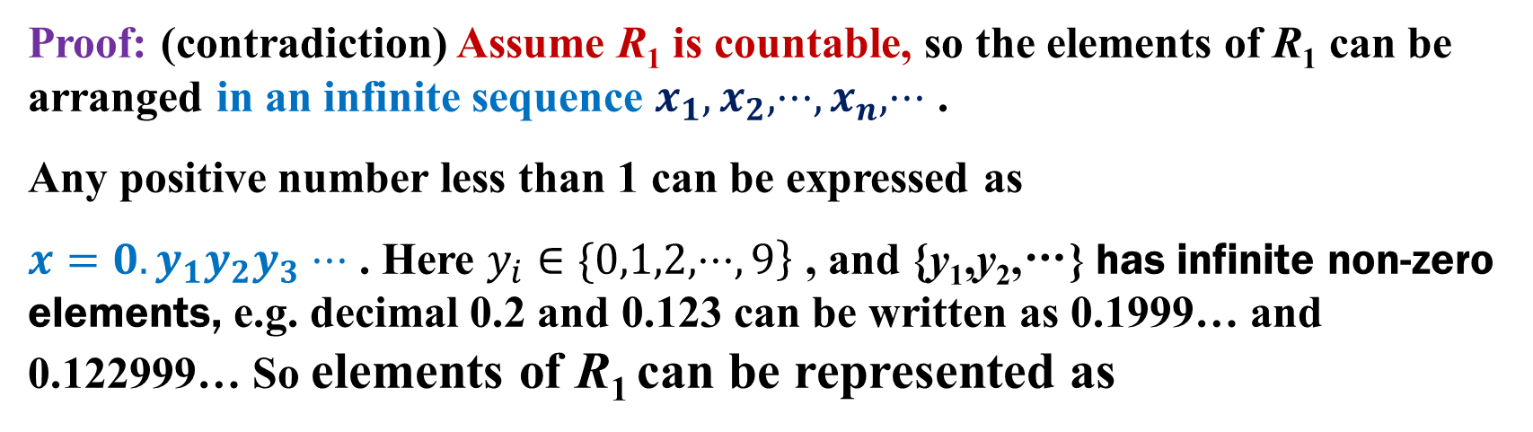
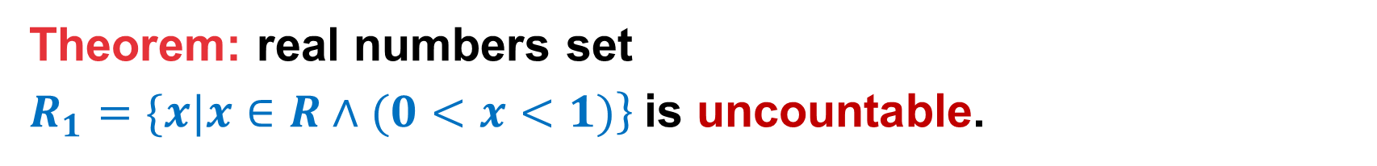
Cardinality
反函数
特征函数
定义
性质
基数
等势
可数集 不可数集
不可解问题*
不可解问题存在性
停机问题
Theorem: real numbers set
$\left.R_{1}=\{x|x∈R∧(0<x<1)\right\}$is uncountable.
Proof: (contradiction) Assume R₁ is countable, so the elements of R₁ can be arranged in an infinite sequence $x_{1},x_{2},⋅⋅⋅,x_{n},⋅⋅⋅$ .
Any positive number less than 1 can be expressed as
$x=0.y_{1}y_{2}y_{3}⋅⋅⋅$ . Here $\left.y_{i}∈\{0,1,2,⋅⋅⋅,9\right\}$ , and {y₁,y₂,…} has infinite non-zero elements, e.g. decimal 0.2 and 0.123 can be written as 0.1999… and 0.122999… So elements of R₁ can be represented as

Slide 27
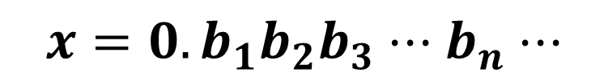
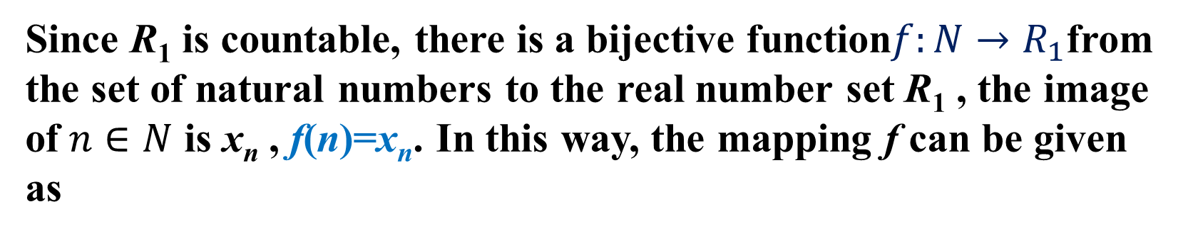
Cardinality
反函数
特征函数
定义
性质
基数
等势
可数集 不可数集
不可解问题*
不可解问题存在性
停机问题
For each n≥1, elements above can be generally represented as $x_{n}=0.a_{n1}a_{n2}a_{n3}⋅⋅⋅a_{nn}⋅⋅⋅$
Since R₁ is countable, there is a bijective function$f:N→R_{1}$from the set of natural numbers to the real number set R₁ , the image of$n∈N$ is x_{n} , f(n)=x_{n}. In this way, the mapping f can be given as
So, try to form a real number
$$x=0.b_{1}b_{2}b_{3}⋅⋅⋅b_{n}⋅⋅⋅$$

Slide 28
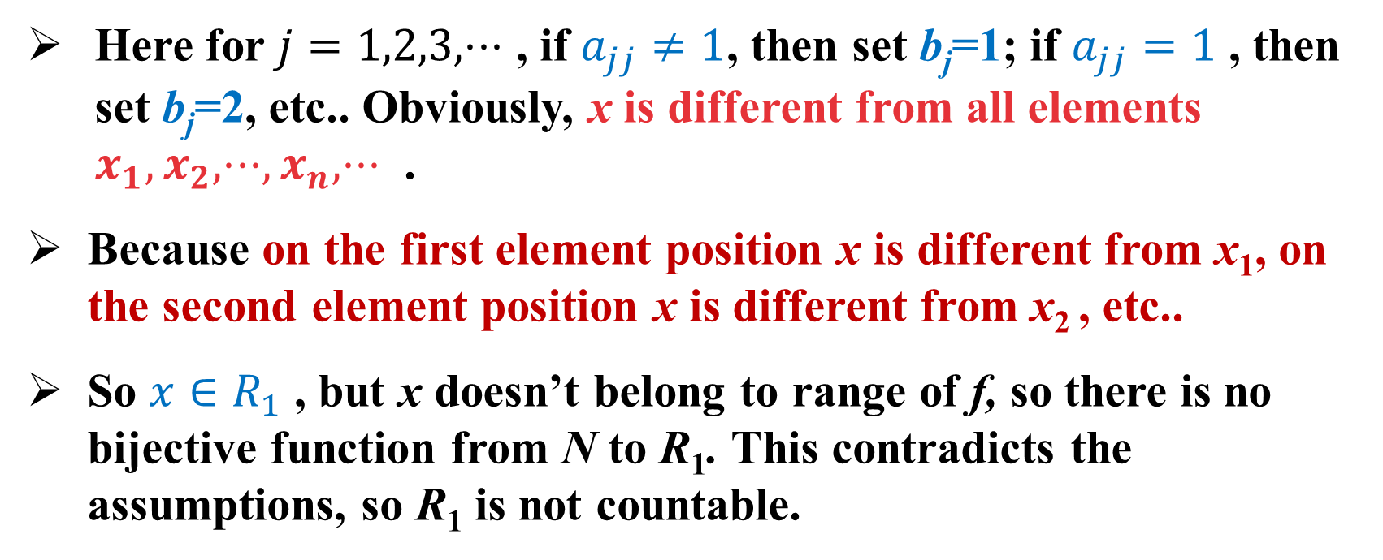

Cardinality
反函数
特征函数
定义
性质
基数
等势
可数集 不可数集
不可解问题*
不可解问题存在性
停机问题
So, try to form a real number
$$x=0.b_{1}b_{2}b_{3}⋅⋅⋅b_{n}⋅⋅⋅$$
Here for $j=1,2,3,⋅⋅⋅$ , if $a_{jj}≠1$, then set b_{j}=1; if $a_{jj}=1$ , then set b_{j}=2, etc.. Obviously, x is different from all elements $x_{1},x_{2},⋅⋅⋅,x_{n},⋅⋅⋅$ .
Because on the first element position x is different from x₁, on the second element position x is different from x₂ , etc..
So $x∈R_{1}$ , but x doesn’t belong to range of f, so there is no bijective function from N to R₁. This contradicts the assumptions, so R₁ is not countable.
Notes:
每一个位置选一个对应的数，然后跟其中的一位数不一样，比如ajj

Slide 29
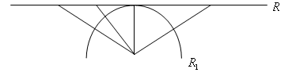
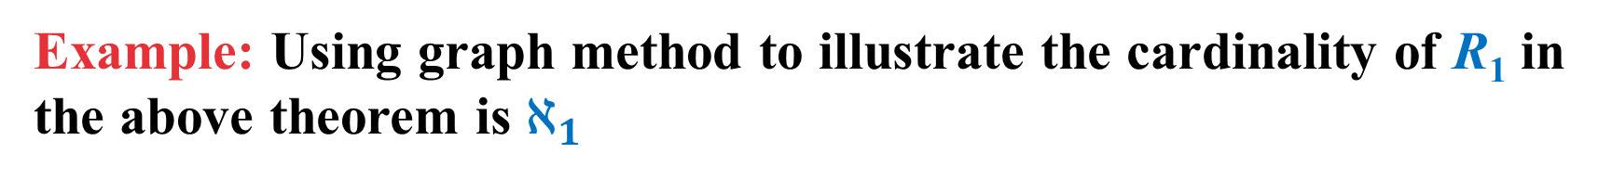
Cardinality
反函数
特征函数
定义
性质
基数
等势
可数集 不可数集
不可解问题*
不可解问题存在性
停机问题
Example: Using graph method to illustrate the cardinality of R₁ in the above theorem is $ℵ_{1}$
Solution: illustrate $R_{1}∼R$
The set R is represented by an infinitely long coordinate axis, that is, each point on the straight line represents a different real number;
The set R₁ is represented by a finite length line segment, that is, each point on the line segment, indicating a different real number between 0 and 1. Then, the line segment R₁ is bent into a semicircle, and the R axis and the semicircle are tangent to the middle point of the line segment, as shown in the following figure.

Slide 30
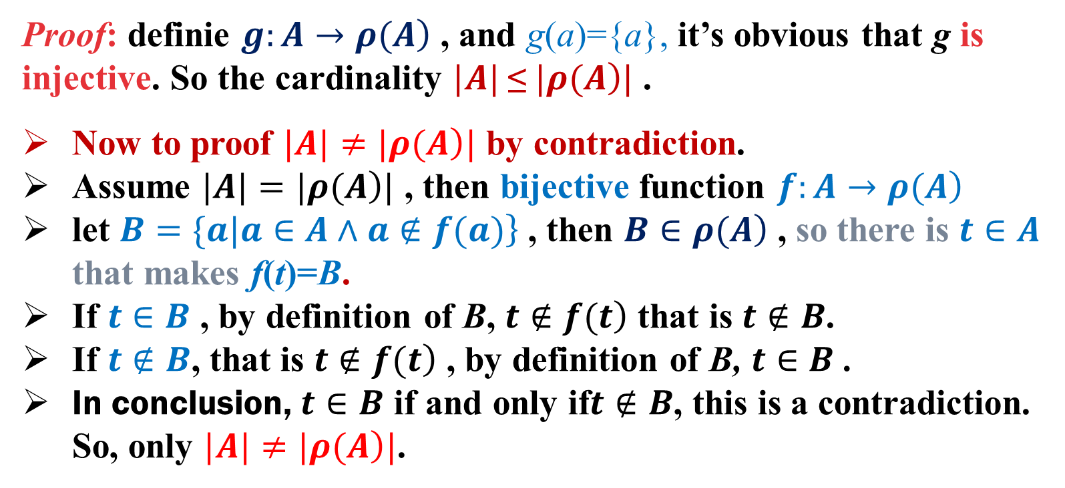
Cardinality
反函数
特征函数
定义
性质
基数
等势
可数集 不可数集
不可解问题*
不可解问题存在性
停机问题
Theorem: For each set A, there is $|A|<|\left.ρ(A\right)|$ .
Proof: definie $\left.g:A→ρ(A\right)$ , and g(a)={a}, it’s obvious that g is injective. So the cardinality $|A| \text{≤} |\left.ρ(A\right)|$ .
Now to proof $|A|≠|\left.ρ(A\right)|$ by contradiction.
Assume $|A|=|\left.ρ(A\right)|$ , then bijective function $\left.f:A→ρ(A\right)$
let $\left.B=\{a|a∈A∧a∉f(a)\right\}$ , then $\left.B∈ρ(A\right)$ , so there is $t∈A$ that makes f(t)=B.
If $t∈B$ , by definition of B, $\left.t∉f(t\right)$ that is $t∉B$.
If $t∉B$, that is $\left.t∉f(t\right)$ , by definition of B, $t∈B$ .
In conclusion, $t∈B$ if and only if$t∉B$, this is a contradiction. So, only $|A|≠|\left.ρ(A\right)|$.

Slide 31
Cardinality
反函数
特征函数
定义
性质
基数
等势
可数集 不可数集
不可解问题*
不可解问题存在性
停机问题
Example: prove the cardinality of is .
Proof: only prove
Define g: is
Obviously g is bijective, so
Notes:
小数的二进制表示

Slide 32
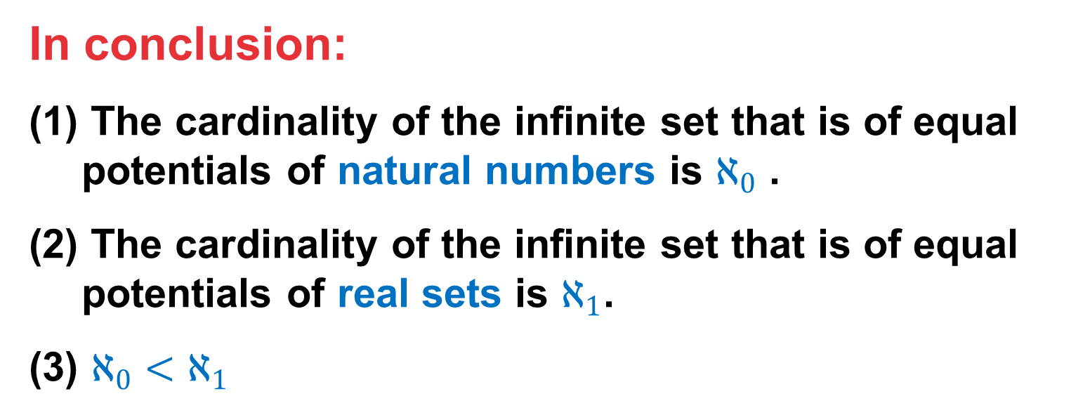
Cardinality
反函数
特征函数
定义
性质
基数
等势
可数集 不可数集
不可解问题*
不可解问题存在性
停机问题
In conclusion:
(1) The cardinality of the infinite set that is of equal potentials of natural numbers is $ℵ_{0}$ .
(2) The cardinality of the infinite set that is of equal potentials of real sets is $ℵ_{1}$.
(3) $ℵ_{0}<ℵ_{1}$

Slide 33
Chapter 5 Function
5.7* 不可解问题

Slide 34
5.7* 不可解问题
反函数
特征函数
定义
性质
基数
等势
可数集 不可数集
不可解问题*
不可解问题存在性
停机问题
现代数字计算机已经应用于社会生活的各个方面，似乎计算机无所不能，若不考虑运算时间的限制，对于任何问题，只要能把它抽象成计算机可接受的输入形式，就能用计算机进行求解。然后，实际情况并非如此，可计算性理论告诉我们：确实存在计算机无法解决的问题，尽管他们可以表示成计算机可接受的输入形式。
以下将粗浅的讨论一下可计算性的问题，首先利用可数集的概念证明不可计算的问题确实存在，然后给出著名的不可判定的停机问题。

Slide 35
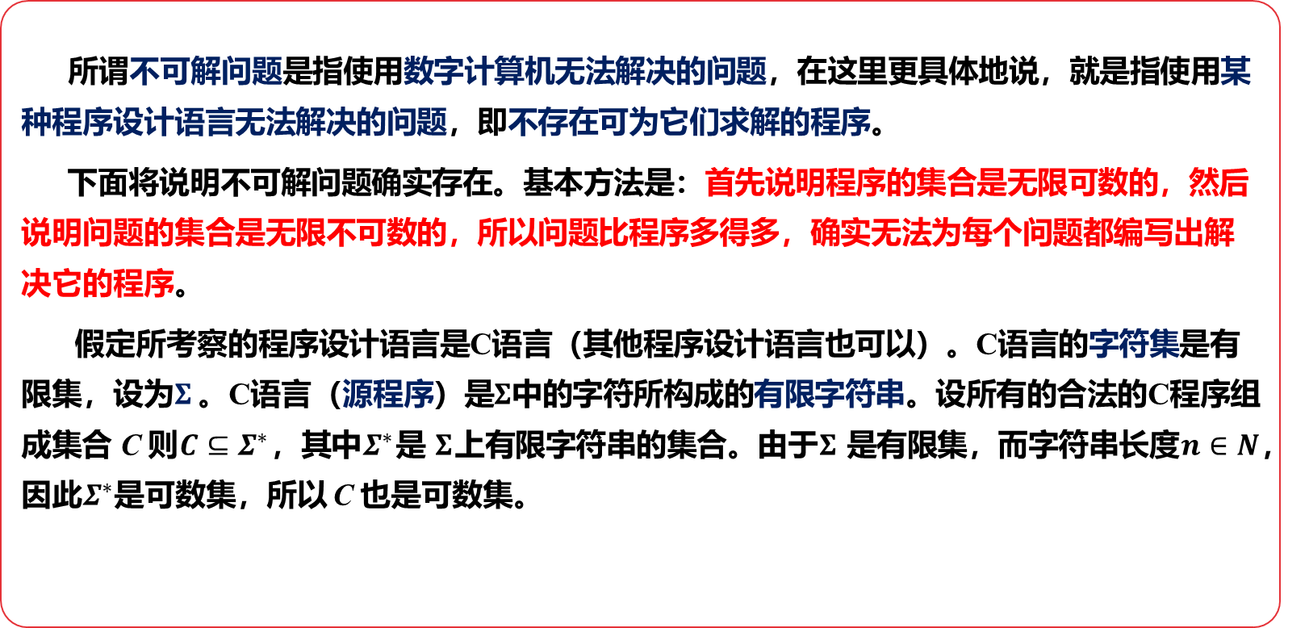
5.7* 不可解问题
反函数
特征函数
定义
性质
基数
等势
可数集 不可数集
不可解问题*
不可解问题存在性
停机问题
不可解问题存在性
所谓不可解问题是指使用数字计算机无法解决的问题，在这里更具体地说，就是指使用某种程序设计语言无法解决的问题，即不存在可为它们求解的程序。
下面将说明不可解问题确实存在。基本方法是：首先说明程序的集合是无限可数的，然后说明问题的集合是无限不可数的，所以问题比程序多得多，确实无法为每个问题都编写出解决它的程序。
假定所考察的程序设计语言是C语言（其他程序设计语言也可以）。C语言的字符集是有限集，设为$Σ$ 。C语言（源程序）是$Σ$中的字符所构成的有限字符串。设所有的合法的C程序组成集合 C 则$C⊆Σ^{∗}$，其中$Σ^{∗}$是 $Σ$上有限字符串的集合。由于$Σ$ 是有限集，而字符串长度$n∈N$，因此$Σ^{∗}$是可数集，所以 C 也是可数集。

Slide 36
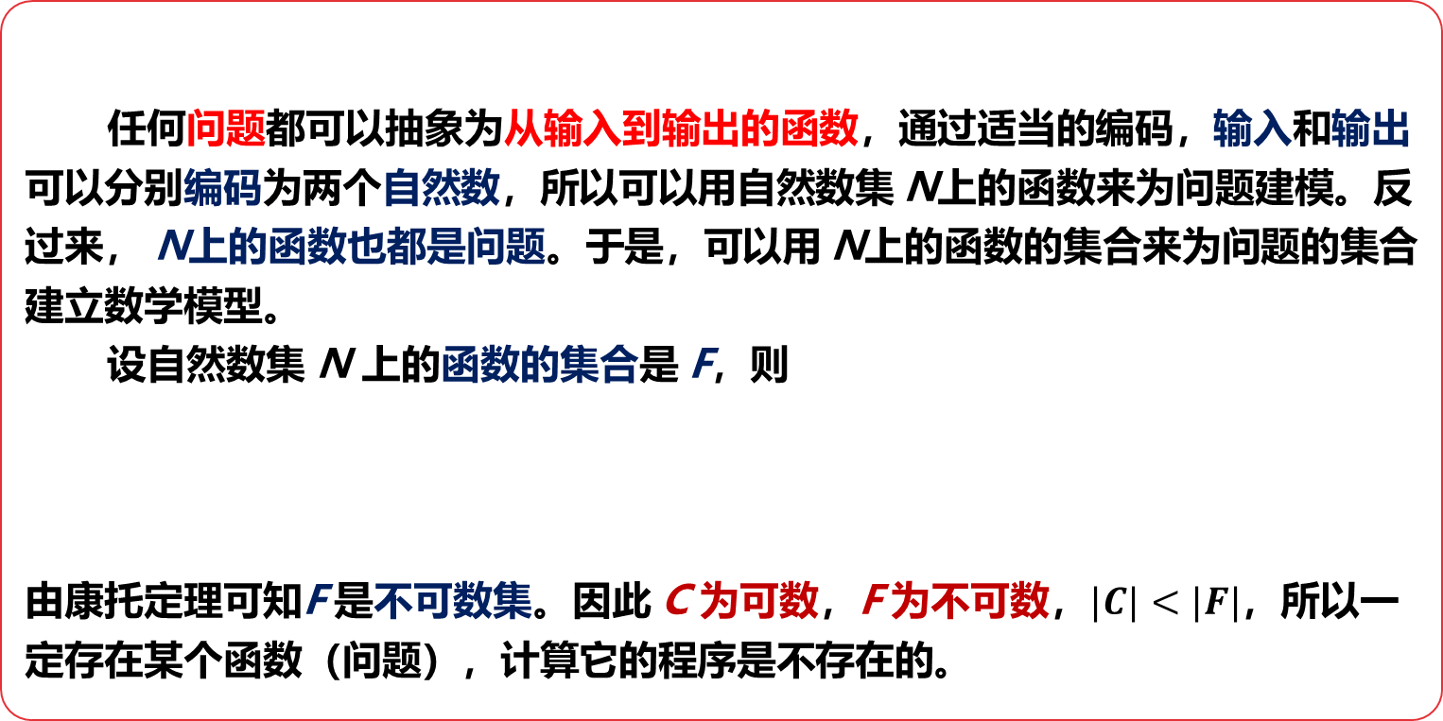
5.7* 不可解问题
反函数
特征函数
定义
性质
基数
等势
可数集 不可数集
不可解问题*
不可解问题存在性
停机问题
不可解问题存在性
任何问题都可以抽象为从输入到输出的函数，通过适当的编码，输入和输出可以分别编码为两个自然数，所以可以用自然数集 N上的函数来为问题建模。反过来， N上的函数也都是问题。于是，可以用 N上的函数的集合来为问题的集合建立数学模型。
设自然数集 N 上的函数的集合是 F，则
由康托定理可知F 是不可数集。因此 C 为可数，F 为不可数，$|C|<|F|$，所以一定存在某个函数（问题），计算它的程序是不存在的。

Slide 37
5.7* 不可解问题
反函数
特征函数
定义
性质
基数
等势
可数集 不可数集
不可解问题*
不可解问题存在性
停机问题
停机问题
具有实际应用价值的不可解问题是否存在？答案是肯定的，著名的停机问题就是其中之一。
停机问题是不可解问题的经典例子，它的不可解性是计算机科学中最著名的定理之一，图灵在1936年证明了停机问题的不可解性。停机问题的定义如下。
输入：一个程序和这个程序要处理的一个输入。
输出：若改程序在该输入下能终止，则输出“是”，否则，输出“否”。
停机问题是一个很有意义的现实问题，它的成功解决将对程序员的工作提供很大的帮助，比如，自动判断程序中是否有死循环等等。但是，遗憾的是这样的检测工具是构造不出来的

Slide 38
5.7* 不可解问题
反函数
特征函数
定义
性质
基数
等势
可数集 不可数集
不可解问题*
不可解问题存在性
停机问题
停机问题
在证明停机问题的不可解性之前，首先注意，不能通过简单的运行一个程序并观察它的行为来确定在给定的输入下它是否能终止。若程序运行一段时间后停止了，则可以简单的得出答案。但是若在运行一段时间之后未停止，则无法确定它是永不停机，还是我们等待的时间不够。
假定停机问题是可解的，有一个名为halt的解决停机问题的C函数：
int halt(char *prog, char *input)
它有两个输入：“*prog”是一个C函数的源代码字符串，“*input”是表示输入的字符串。如果函数“*prog”在给定的输入“*input”下能终止，halt返回1，否则返回0。

Slide 39
5.7* 不可解问题
反函数
特征函数
定义
性质
基数
等势
可数集 不可数集
不可解问题*
不可解问题存在性
停机问题
停机问题
再给出一个简单的函数contrary如下。
void contrary(char *prog)
{ if (halt(prog,prog))
while (1);}
现将函数contrary本身作为输入调用contrary，考察其执行过程。
（1）若其中对halt的调用返回1，则表明contrary在对自身运行时将会停机。但是分析contrary的源代码可以发现，在这种情况下，contrary将进入一个无限循环，从而不会停机。这是矛盾的。
（2）若其中对halt的调用返回0，则表明contrary在对自身运行时将不会停机。但是contrary的源代码表明，在这种情况下，contrary不会进入无限循环，从而将停机。这也是矛盾的。
两种情况都有矛盾，所以，函数halt实际上是构造不出来的，即停机问题不可解。通过把某个已知的不可解问题归约到新问题的方法，可以证明新问题也是不可解的。

Slide 40
5.7* 不可解问题
反函数
特征函数
定义
性质
基数
等势
可数集 不可数集
不可解问题*
不可解问题存在性
停机问题
停机问题
例5.23 考虑如下的停机问题的变体——零输入停机问题。
输入：一个没有输入的程序。
输出：若该程序能终止，则输出“是”，否则输出“否”。
解：假定零输入停机问题是可解的，有一个函数
int ehalt(char *prog)
其输入是一个没有输入的程序。若被输入的程序能终止，则ehalt返回1，否则ehalt返回0。
可以利用ehalt构造halt，即把停机问题归约到零输入停机问题，这样就得到解决停机问题的一个算法，这与已证明的结论（停机问题是不可解的）矛盾，从而证明零输入停机问题也是不可解的。

Slide 41
5.7* 不可解问题
反函数
特征函数
定义
性质
基数
等势
可数集 不可数集
不可解问题*
不可解问题存在性
停机问题
停机问题
具体归纳方法如下。
（1）把halt的输入程序 P和输入字符串 I 改造成一个没有输入的程序 ，并使得
能终止当且仅当程序 P 在输入 I 下能终止。这种改造可以通过修改程序 P，把 I 作为它的一个静态变量 S 存储，并进一步修改 P 中对输入的引用，使它们从 S中得到输入，经过如此改造的程序即为 。
（2）对 调用ehalt。
（3）直接输出ehalt( )的返回值。
上述证明使用了可计算性证明中的一个常规技术，即用一个程序修改另一个程序。

Slide 42
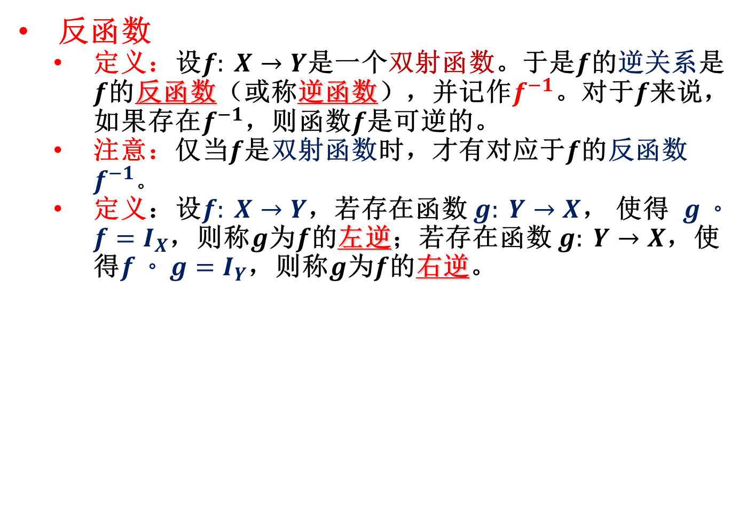
Summary
反函数
定义：设$f: X→Y$是一个双射函数。于是$f$的逆关系是$f$的反函数（或称逆函数），并记作$f^{−1}$。对于$f$来说，如果存在$f^{−1}$，则函数$f$是可逆的。
注意：仅当$f$是双射函数时，才有对应于$f$的反函数 $f^{−1}$。
定义：设$f: X→Y$，若存在函数 $g: Y→X$， 使得 $g◦f=I_{X}$，则称$g$为$f$的左逆；若存在函数 $g: Y→X$，使得$f◦g=I_{Y}$，则称$g$为$f$的右逆。

Slide 43
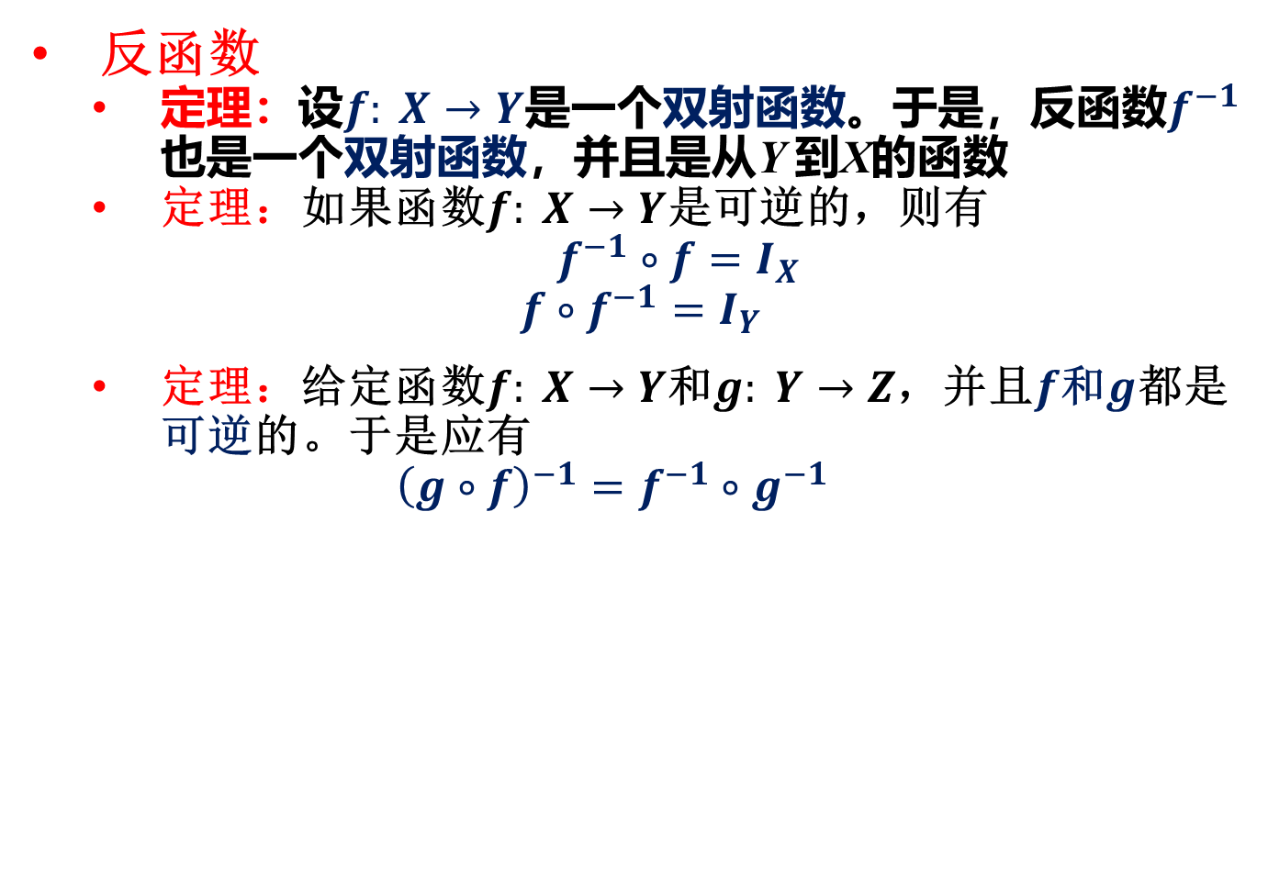
Summary
反函数
定理：设$f: X→Y$是一个双射函数。于是，反函数$f^{−1}$也是一个双射函数，并且是从Y 到X的函数
定理：如果函数$f: X→Y$是可逆的，则有
$f^{−1}∘f=I_{X}$
$f∘f^{−1}=I_{Y}$
定理：给定函数$f: X→Y$和$g: Y→Z$，并且$f$和$g$都是可逆的。于是应有
$${\left(g∘f\right)}^{−1}=f^{−1}∘g^{−1}$$

Slide 44
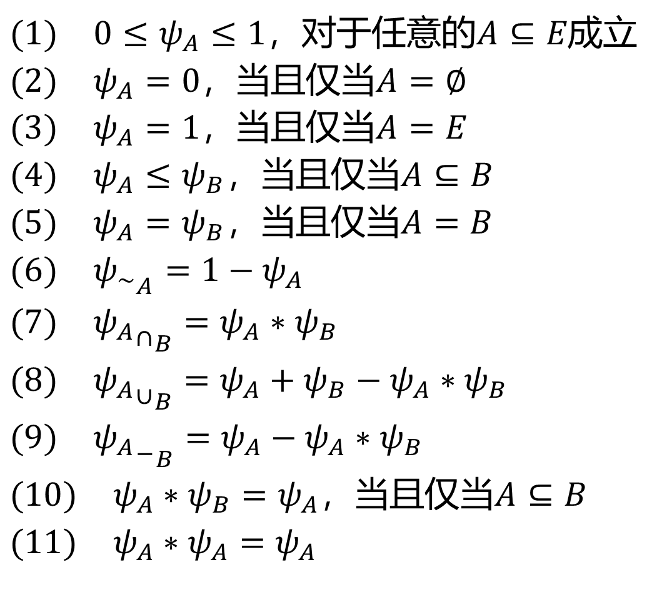
总结：特征函数的性质
$$(1) 0≤ψ_{A}≤1，对于任意的A⊆E成立 \\ (2) ψ_{A}=0，当且仅当A=∅ \\ (3) ψ_{A}=1，当且仅当A=E \\ (4) ψ_{A}≤ψ_{B}，当且仅当A⊆B \\ (5) ψ_{A}=ψ_{B}，当且仅当A=B \\ (6) {ψ_{∼}}_{A}=1−ψ_{A} \\ (7) {{ψ_{A}}_{∩}}_{B}=ψ_{A}∗ψ_{B} \\ (8) {{ψ_{A}}_{∪}}_{B}=ψ_{A}+ψ_{B}−ψ_{A}∗ψ_{B} \\ (9) {{ψ_{A}}_{−}}_{B}=ψ_{A}−ψ_{A}∗ψ_{B} \\ (10) ψ_{A}∗ψ_{B}=ψ_{A}，当且仅当A⊆B \\ (11) ψ_{A}∗ψ_{A}=ψ_{A}$$

Slide 45
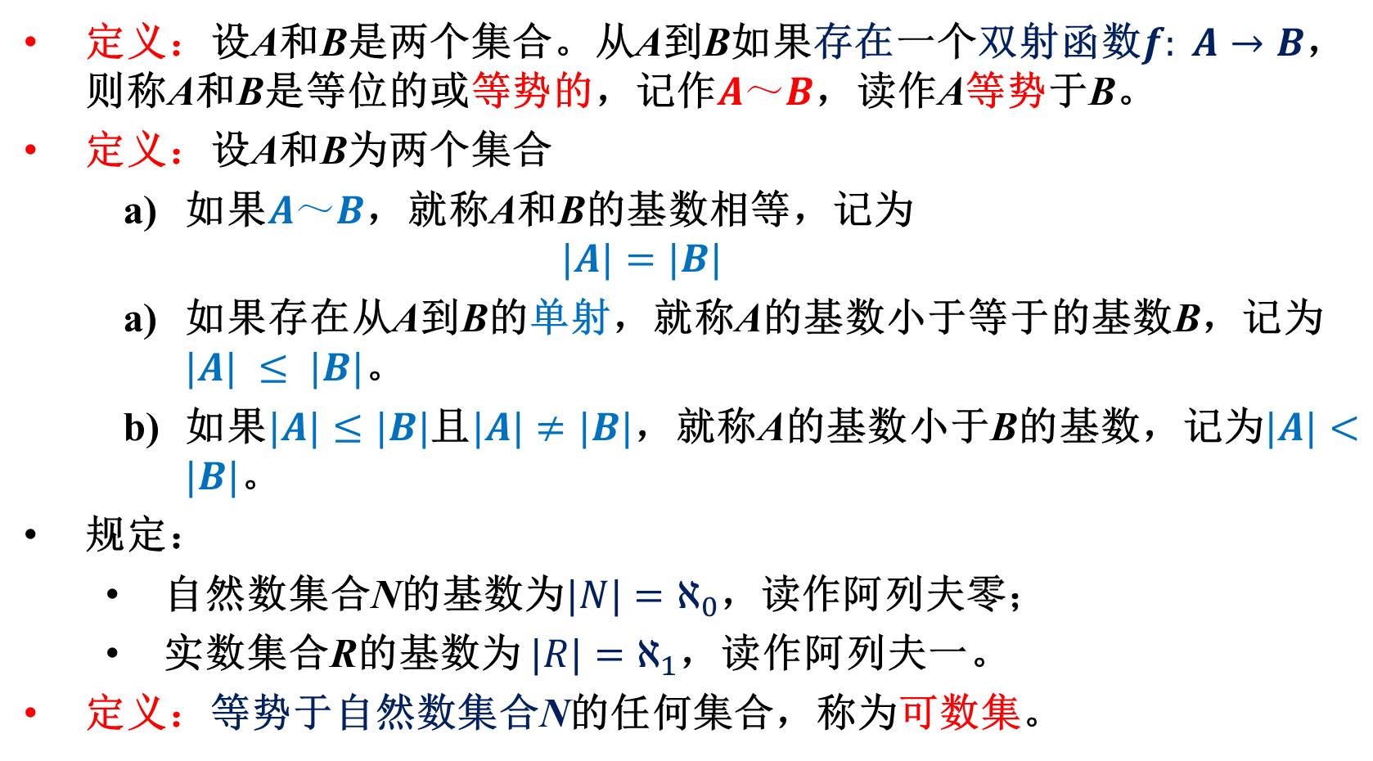
总结：基数
定义：设A和B是两个集合。从A到B如果存在一个双射函数$f: A→B$，则称A和B是等位的或等势的，记作$A～B$，读作A等势于B。
定义：设A和B为两个集合
如果$A～B$，就称A和B的基数相等，记为
$$|A|=|B|$$
如果存在从A到B的单射，就称A的基数小于等于的基数B，记为$|A| ≤ |B|$。
如果$|A|≤|B|$且$|A|≠|B|$，就称A的基数小于B的基数，记为$|A|<|B|$。
规定：
自然数集合N的基数为$|N|=ℵ_{0}$，读作阿列夫零；
实数集合R的基数为 $|R|=ℵ_{1}$，读作阿列夫一。
定义：等势于自然数集合N的任何集合，称为可数集。

Slide 46
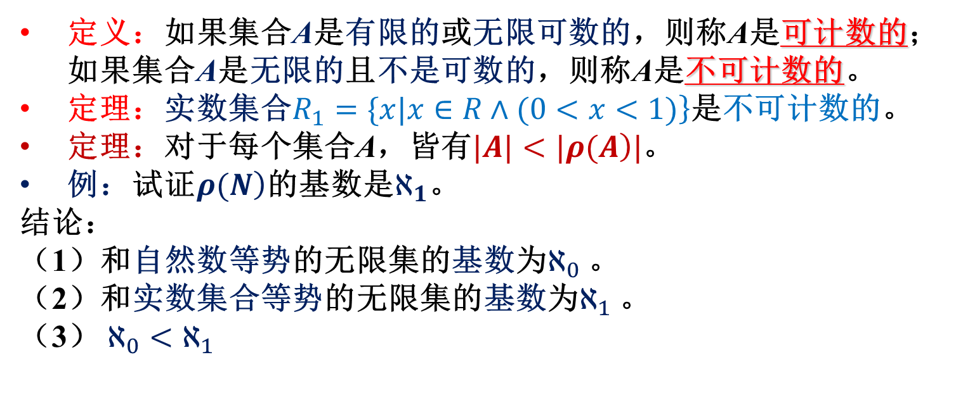
总结：基数
定义：如果集合A是有限的或无限可数的，则称A是可计数的；如果集合A是无限的且不是可数的，则称A是不可计数的。
定理：实数集合$\left.R_{1}=\{x|x∈R∧(0<x<1)\right\}$是不可计数的。
定理：对于每个集合A，皆有$|A|<|\left.ρ(A\right)|$。
例：试证$\left.ρ(N\right)$的基数是$ℵ_{1}$。
结论：
（1）和自然数等势的无限集的基数为$ℵ_{0}$。
（2）和实数集合等势的无限集的基数为$ℵ_{1}$。
（3） $ℵ_{0}<ℵ_{1}$

Slide 47
Homework
Chapter 5：
11 ~ 14,
17(2,4),
18(2,3),
21

Slide 48

The End
Thanks

